Slide 1

Международная научно-практическая конференция
"Актуальные проблемы методики преподавания биологии, химии и экологии в школе и ВУЗе"
БИОЛОГО-ХИМИЧЕСКИЙ ФАКУЛЬТЕТ
Кафедра методики преподавания биологии, ХИМИИ и экологии
Подготовка профессиональных кадров
в области геоэкологии
как один из факторов устойчивого развития
Черняго Любовь Сергеевна
руководитель Экспертного совета МОО «Экологический союз»
lyubov.chernyago@yandex.ru

Slide 2
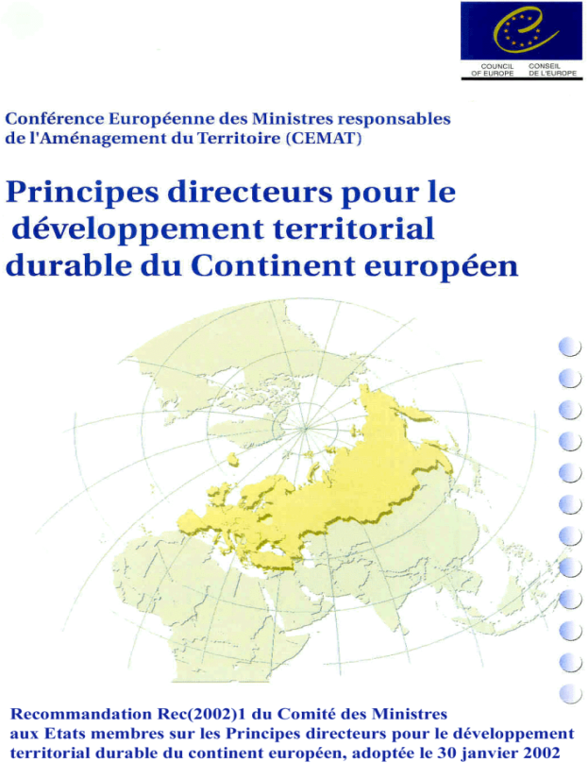
Рекомендация Комитета Министров государствам-членам Совета Европы об основополагающих принципах устойчивого пространственного развития Европейского континента (принята 30 января 2002 года)
Основополагающие принципы устойчивого пространственного развития Европейского континента:
Экономическое и социальное развитие территории в гармоничном сочетании с ее экологическими и культурными реалиями
Notes:
http://www.peblds.org/files/Conferences/Kyiv_guiding_principles_r.pdf
Рекомендация Комитета Министров государствам-членам Совета Европы об Основополагающих принципах устойчивого пространственного развития Европейского континента, принятая 30 января 2002 года.
Перспективы экономического и социального развития территории в гармоничном сочетании с ее экологическими и культурными реалиями
По данным ООН, общий объем заявленного финансирования для проектов устойчивого развития сельского хозяйства, энергетики и транспорта, снижения рисков природных катастроф, лесной политики и других направлениях превысил 510 миллиардов долларов. В общей сложности правительства стран, бизнес, общественные организации и университеты представили более 690 новых целей и проектов в сфере устойчивого развития и "зеленой" экономики.
РИА Новости http://ria.ru/nature/20120623/679787921.html#ixzz3QaV3OowK

Slide 3

Академик Н.Н.Моисеев об устойчивом развитии
«Термин «sustainable development», который мы переводим как «устойчивое развитие», следует интерпретировать как СТРАТЕГИЮ перехода к такому состоянию природы и общества, которое мы можем характеризовать термином «коэволюция» или «эпоха ноосферы»
Моисеев Н.Н. ≪Устойчивое развитие≫
или ≪Стратегия переходного периода»
// Моисеев Н.Н. Заслон средневековью.
Сборник. —М.: Тайдекс Ко, 2003. — С. 297–298.
Notes:
Итоги РИО+20:
По данным ООН, общий объем заявленного финансирования для проектов устойчивого развития сельского хозяйства, энергетики и транспорта, снижения рисков природных катастроф, лесной политики и других направлениях превысил 510 миллиардов долларов. В общей сложности правительства стран, бизнес, общественные организации и университеты представили более 690 новых целей и проектов в сфере устойчивого развития и "зеленой" экономики.
РИА Новости http://ria.ru/nature/20120623/679787921.html#ixzz3QaHNE73V

Slide 4

XX Международная конференция «Экологическое образование для устойчивого развития: шаг в будущее»
26-27 июня 2014 года
РЕКОМЕНДАЦИИ КОНФЕРЕНЦИИ
Администрации Президента:
Образовать координационный совет по формированию в Российской Федерации системы всеобщего, комплексного и непрерывного экологического образования для устойчивого развития с наделением полномочиями общественной экспертизы учебно-образовательных программ
Правительству РФ:
Разработать и утвердить Национальную стратегию образования для устойчивого развития и план ее реализации
Notes:
Международный Зеленый Крест в год своего 20-летнего юбилея совместно с Международным независимым эколого-политологическим университетом (Академией МНЭПУ), Неправительственным экологическим фондом им. В.И. Вернадского и Международной экологической организацией «ГРИНЛАЙТ» провели 26-27 июня 2014 года в Москве XX Международную конференцию «Экологическое образование для устойчивого развития: шаг в будущее», которая состоялась в год завершения Декады ООН по Образованию для устойчивого развития (ОУР). Международное сообщество обобщает опыт и дает оценку со­зданных механизмов дальнейшего развития экологического образования для устой­чивого развития после 2014 года как в мировом, так и национальных масштабах. В русле этих процессов Россия подводит итоги Года охраны окружающей среды (2013), а страны СНГ – Года экологической культуры

Slide 5
Технологическая платформа (ТП)
«Технологии экологического развития»
ТП – механизм взаимодействия частного и государственного секторов для решения различных актуальных вопросов и проблем в области окружающей среды.
Главные направления ТП:
экологически безопасное производство
экологически безопасное обращение с отходами
мониторинг окружающей среды, чрезвычайных ситуаций природного и техногенного характера
рациональное природопользование
новые экологических стандарты качества жизни
ТП объединяет более 200 организаций: вузы, научно-исследовательские институты, проектные, консалтинговые, инжиниринговые компании, производственные предприятия, институты развития и фонды, органы государственной власти
Notes:
Технологические платформы разрабатываются согласно Федеральной целевой программе «Исследования и разработки по приоритетным направлениям развития научно-технологического комплекса России на 2007—2013 годы».«Технологии экологического развития» — одна из 30 технологических платформ, развиваемых сегодня в России. Инициаторами ее создания стали Московский государственный университет имени М. В. Ломоносова, Российский государственный гидрометеорологический университет (РГГУ) и Национальный исследовательский университет «Высшая школа экономики», координирует проект Русское географическое общество. По своей сути эта технологическая платформа является уникальным и необходимым механизмом взаимодействия частного и государственного секторов для решения различных актуальных вопросов и проблем в области окружающей среды.

Slide 6
ФГОС ВПО по направлению подготовки
022 000»Экология и природопользование»
(бакалавр)
Виды профессиональной деятельности
научно-исследовательская,
проектно-производственная,
контрольно-ревизионная,
административная,
педагогическая
Общекультурные компетенции
Понимать социальную значимость своей будущей профессии, обладать высокой мотивацией к выполнению профессиональной деятельности (ОК-3);
Компетенциями в области "Геоэкология":
Знать и уметь решать глобальные и региональные геоэкологические проблемы; владеть методами ландшафтно-геоэкологического проектирования, мониторинга и экспертизы - (ПК-12);

Slide 7
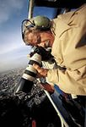
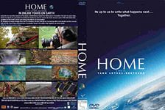
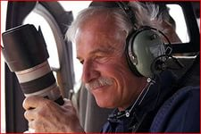
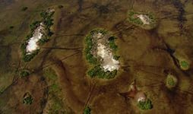
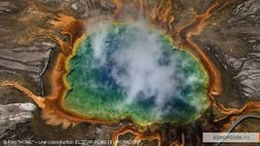

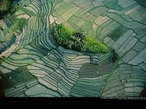
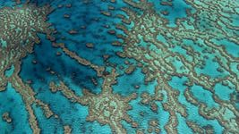
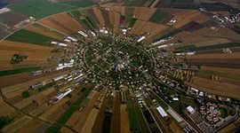
22 апреля – Международный день
Матери-Земли
Notes:
Отличным стимулом к формированию общекультурных компетенций и выработке гражданской позиции будущих геоэкологов служит документальный фильм «Home» («Дом»). Его создатели – французский режиссер Люк Бессон и фотожурналист Ян Артюс – Бертран, который получил мировую известность за проект «Земля, увиденная с неба», в 2011 году были награждены медалью имени В.И.Вернадского за вклад в устойчивое развитие. Они также стали лауреатами престижной российской Национальной экологической премии, учрежденной комитетом Госдумы РФ по природным ресурсам, природопользованию и экологии за привлечение внимания общественности к проблеме сохранения биосферы. Фильм просмотрели миллионы людей в разных уголках планеты, он имел ошеломляющий успех. На его создание ушло 15 лет, в основу положены несколько сотен тысяч фотоснимков, сделанных с вертолета Яном Артюсом - Бертраном в десятках странах мира, чтобы с высоты птичьего полета люди смогли увидеть захватывающую красоту нашего дома - Земли и осознать грандиозный масштаб бедствия, причиненного антропогенным воздействием.
Начиная с 22 апреля 2009 года все прогрессивное человечество отмечает Международный день Матери-Земли. Он установлен 63-й сессией Генеральной Ассамблеи ООН, чтобы напомнить о Декларации РИО-92, где отмечено, что Земля и ее экосистемы являются нашим общим домом, обеспечивающим жизнь всем живущим на планете организмам.

Slide 8
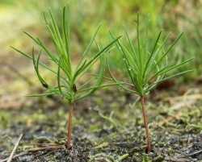
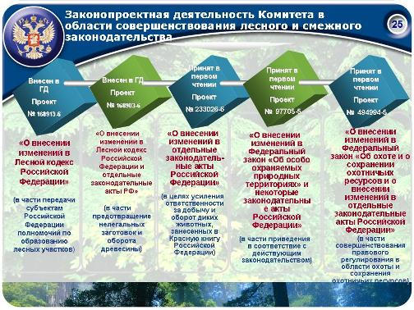
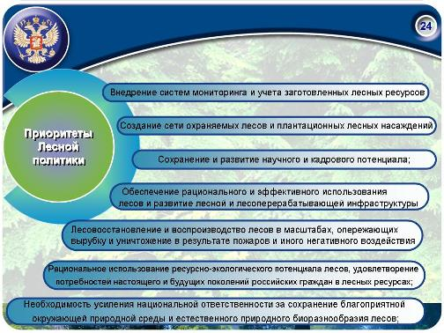
Комитет Госдумы РФ по природным ресурсам, природопользованию и экологии
Парламентские слушания на тему:
«Лесная политика России: взгляд в будущее»
20.05.2013 год

Slide 9
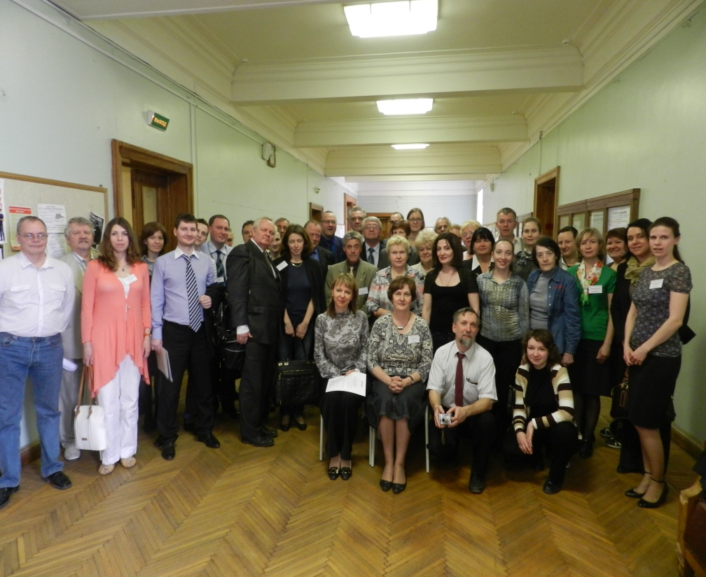
Десятилетие ООН образования в интересах устойчивого развития
Российско-шведский проект «Образование для устойчивого развития»
Российско-шведский семинар
для преподавателей высшей школы, заинтересованных в эффективной реализации идеологии устойчивого развития в сфере образования
«Зелёная экономика»
в глобальной повестке:
от Стокгольма до Рио»
Москва, МГУ имени М.В. Ломоносова,
24-26 апреля 2012 г.
Цель семинара – содействие росту потенциала российского образовательного сообщества в условиях перехода к «зеленой» экономике в преддверии Конференции ООН по УР «Рио+20» за счет освоения достижений Швеции и других передовых в рассматриваемом отношении стран и регионов мира

Slide 10
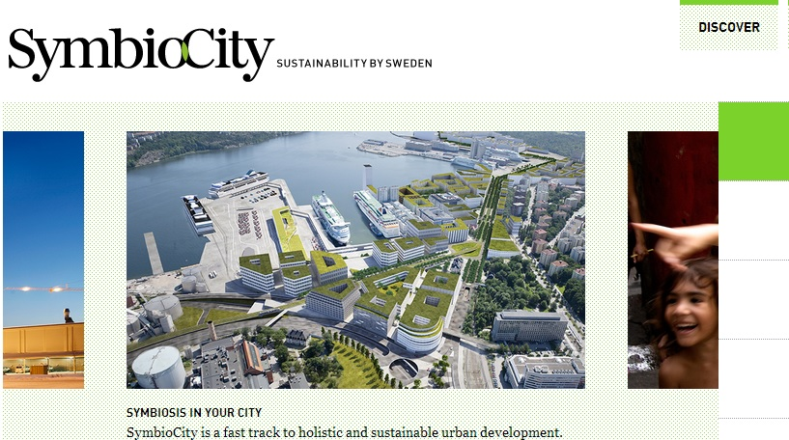
SymbioCity –шведская модель устойчивого развития городов
Notes:
Игра доступна на русском языке по ссылке http://www.btslearning.com/app/ebs/symbiocity/ru/index.asp
Игра направлена на повышение осведомленности местных органов власти, обычных людей в области возможностей устойчивого развития и сценариев развития городов. Изначальные стартовые условия – город с населением 300.000 человек. Горизонт планирования – 30 лет. Перед игроком ставится две задачи – решить представленные проблемы города, максимизировать результат по трем показателям: экономическому, социальному и экологическому. Игроку дается 10 минут на решение задач.

Slide 11

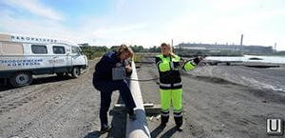
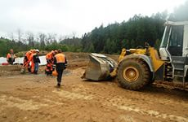
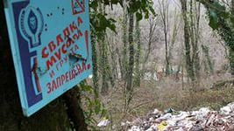
ДЕПАРТАМЕНТ РОСПРИРОДНАДЗОРА ПО ЦФО
Стратегическая цель
Федеральной службы по надзору в сфере природопользования:
обеспечение экологической и экономической безопасности;
соблюдение рационального, непрерывного, неистощительного природопользования;
сохранение всех компонентов окружающей среды от деградации и уничтожения
Notes:
Компетенции в области экологического права и пресечения нарушений экологического законодательства студенты получают при прохождении производственной практики в Департаменте Росприроднадзора по ЦФО, в функции которого входит осуществление государственного контроля и надзора в сфере природопользования и охраны окружающей среды.

Slide 12
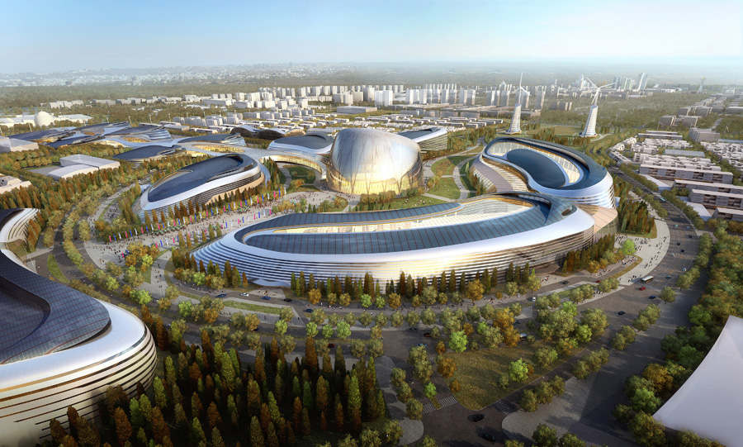
БЛАГОДАРЮ ЗА ВНИМАНИЕ!

Slide 13
Основы государственной политики в области экологического развития Российской Федерации на период до 2030 года
Решение социально-экономических задач, обеспечивающих экологически ориентированный рост экономики, сохранение благоприятной окружающей среды, биологического разнообразия и природных ресурсов для удовлетворения потребностей нынешнего и будущих поколений, реализации права каждого человека на благоприятную окружающую среду, укрепления правопорядка в области охраны окружающей среды и обеспечения экологической безопасности

